Slide 1


ANÁLISIS DE IMPACTO económico Y COSTO-BENEFICIO
(sesión 3: 2-mar-24)
Maestría en Regulación y Políticas Públicas en el Sector Energía
Oscar García Cardoze
Notes:
NOTA:
Para cambiar la imagen de esta diapositiva, seleccione la imagen y elimínela. Después, haga clic en el icono Imágenes del marcador de posición para insertar su propia imagen.

Slide 2
PRECIOS, COSTOS DE OPORTUNIDAD, EFICIENCIA Y EQUIDAD

Slide 3
Toma de decisiones

Slide 4
Un modelo de toma de decisiones
Costo de oportunidad: el valor de la siguiente mejor acción no realizada.
Opción de reserva: la siguiente mejor alternativa.
Costo económico = costos directos incurridos al realizar una acción + costo de oportunidad.
Renta económica = beneficio neto de la opción tomada – costo de oportunidad.
Notes:
Esta diapositiva se puede utilizar para presentar algunos términos clave utilizados en el modelo de toma de decisiones.

Slide 5
Escenario: ¿Vas al concierto?
Un boleto cuesta $25
El valor del disfrute del concierto es de $55.
Beneficio neto del concierto = $55 - $25 = $30
La opción de reserva es ganar $22 por cuidar niños.
Costo de oportunidad = $22
Costo económico del concierto = $25 + $22 = $47
Renta económica = $55 - $47 = $8
Notes:
Esta diapositiva se puede utilizar para ver un escenario de ejemplo en el que se utiliza nuestro modelo de toma de decisiones. El individuo tiene la opción de ir a un concierto o ganar dinero cuidando niños. Los cálculos muestran por qué acabarían yendo al concierto.

Slide 6
Teoría de juegos

Slide 7
¿Qué es la teoría de juegos?
Teoría de juegos es un conjunto de modelos de interacciones estratégicas.
Cuando las personas participan en una interacción social y son conscientes de las formas en que sus acciones afectan a los demás, y viceversa, lo llamamos interacción estratégica.
Una Estrategia se define como una acción (o plan de acción) que una persona puede elegir siendo consciente de la dependencia mutua de los resultados de sus propias acciones y las de los demás.
Notes:
Esta diapositiva se puede utilizar para presentar lo que queremos decir con teoría de juegos, así como los términos clave interacción estratégica y estrategia.

Slide 8
¿Qué es un juego?
Un juego es una descripción de una interacción social, que específica:
Los jugadores: Quién interactúa con quién,
Las estrategias factibles: Qué acciones están abiertas a los jugadores.
El orden de juego: Cuando los jugadores eligen sus acciones.
La información: Lo que cada jugador sabe al tomar su decisión
Los pagos (payoffs): Cuáles serán los resultados para cada una de las posibles combinaciones de acciones.
Notes:
Esta diapositiva se puede utilizar para presentar la terminología clave de los juegos.

Slide 9
Un ejemplo de juego simultáneo.
Imaginemos a dos granjeros, a quienes llamaremos Anil y Bala.
Se enfrentan a un problema: ¿deberían cultivar arroz y/o yuca? Suponemos que tienen la capacidad de cultivar ambos tipos de cultivos, pero sólo pueden cultivar un tipo a la vez.
La tierra de Anil es igualmente apta para el cultivo de arroz y de yuca. La tierra de Bala también es buena para producir arroz, pero menos apta para la yuca. Ambos venden cualquier cosecha que produzcan en el mercado de un pueblo cercano. El día de mercado, si llevan menos arroz al mercado, el precio será más alto. Asimismo, el precio de la yuca depende de cuánta yuca hayan cultivado.
Notes:
Esta diapositiva se puede utilizar para presentar el contexto de nuestro primer ejemplo de juego simultáneo. Es útil configurar las matrices de pagos en la siguiente diapositiva.

Slide 10
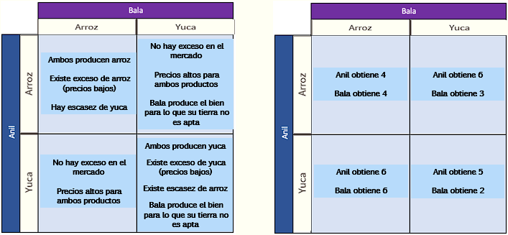
Un ejemplo de juego simultáneo
Notes:
Esta diapositiva se puede utilizar para conectar las definiciones y términos de las dos diapositivas anteriores con un ejemplo concreto. También se puede utilizar para presentar el concepto de juego simultáneo y explicar cómo preparar una matriz de pagos. También existe la opción de discutir la conexión entre los resultados descriptivos y los resultados numéricos. Estas son las Figuras 4.1 y 4.2a.

Slide 11
Tipos de equilibrio

Slide 12
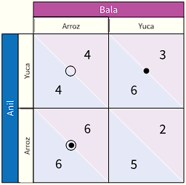
Equilibrio de Nash
En teoría de juegos, un conjunto de estrategias en el que cada jugador responde mejor a las estrategias de los otros jugadores se llama equilibrio de Nash.
En el equilibrio de Nash de este juego
  Si Anil elige la yuca:
  Bala elige arroz
Notes:
Esta diapositiva se puede utilizar para explicar el concepto de equilibrio de Nash. Esta es la Figura 4.2b (6thpanel).

Slide 13
Equilibrio de estrategia dominante
Si la mejor respuesta de un jugador es siempre la misma estrategia, independientemente de la estrategia del otro jugador, entonces decimos que ésta es la estrategia dominante del jugador. ¿Cuál es la estrategia dominante de cada jugador aquí?
Bala
Arroz
Yuca
3
4
5
4
Arroz
Anil
6
5
6
3
Yuca
Notes:
Esta diapositiva se puede utilizar para explicar qué se entiende por estrategia dominante y qué se entiende por equilibrio de estrategia dominante. Esta es la Figura 4.3.

Slide 14
El Dilema del Prisionero
Es un juego muy sencillo en el que dos jugadores toman una decisión simultáneamente y sin consultarse. El escenario son dos cómplices de un delito que están siendo interrogados por la policía en salas separadas y a los que se les ofrece el mismo trato: confesar el delito y traicionar a su cómplice a cambio de inmunidad total. La toma de decisiones en este escenario se basa en sopesar los pros y los contras de la cooperación y la competición (traición). La matriz de pagos (Payoff) se expresa en años de prisión. ¿Cuál es la estrategia dominante en este caso?
Delincuente A | Delincuente B Cooperar (guardar silencio) | Traicionar (confesar)
Cooperar (guardar silencio) | (1, 1) | (5,0)
Traicionar (confesar) | (0,5) | (2, 2)
Notes:
Esta diapositiva se puede utilizar para introducir un nuevo contexto para configurar la idea del dilema del prisionero.

Slide 15
El Dilema del Prisionero: Aplicación
Imagine que Anil y Bala ahora enfrentan otro problema. Cada uno está decidiendo cómo lidiar con las plagas de insectos que destruyen los cultivos que cultivan en sus campos adyacentes. Cada uno tiene dos estrategias factibles:
La primera es utilizar una sustancia química económica llamada Toxic Tide. Mata a todos los insectos en kilómetros a la redonda. Toxic Tide también se filtra al suministro de agua que ambos usan.
La alternativa es utilizar el control integrado de plagas (IPC), en el que se introducen insectos beneficiosos en la granja. Los insectos beneficiosos se comen a los insectos plaga.
Notes:
Esta diapositiva se puede utilizar para introducir un nuevo contexto para configurar la idea del dilema del prisionero.

Slide 16
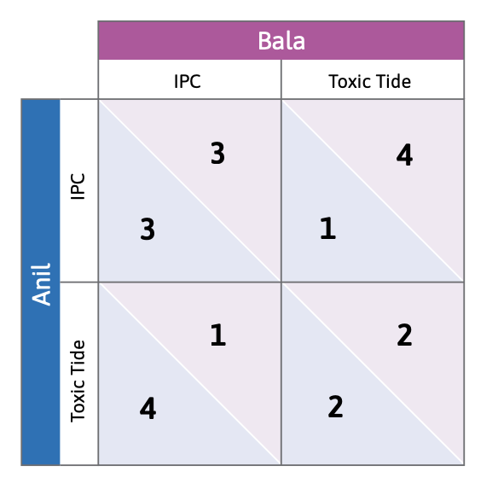
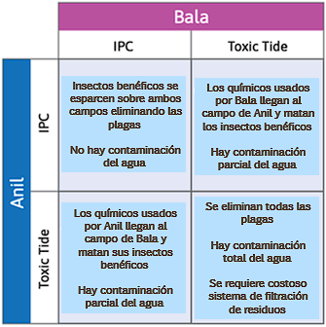
El Dilema del Prisionero
Notes:
Esta diapositiva se puede utilizar para analizar las mejores respuestas en este escenario y mostrar cómo el equilibrio de la estrategia dominante no parece ser el mejor resultado. Estas son las Figuras 4.4a y 4.4b. Esto también brinda la oportunidad de discutir el concepto de efectos externos y cómo los dilemas del prisionero son un buen modelo para estas situaciones.

Slide 17
El Dilema del Prisionero: Discusión
En el caso de los cárteles (colusión de mercados), la matriz de pagos no sólo muestra beneficios para los participantes en la conducta anticompetitivas, sino que refleja, al menos parcialmente las pérdidas de bienestar que sufre el resto de la economía (recordar el “problema del monopolio” visto en sesiones anteriores).
¿Cómo puede la política pública (de competencia) incentivar la traición dentro de los cárteles y reducir sus ganancias ($) en la matriz de pagos?
Empresa A | Empresa B Cooperar (mantener el precio alto) | Traicionar (reducir el precio)
Cooperar (mantener el precio alto) | (500, 500) | (0, 750)
Traiciona (reducir el precio) | (750, 0) | (250, 250)
Notes:
Esta diapositiva se puede utilizar para introducir un nuevo contexto para configurar la idea del dilema del prisionero.

Slide 18
Evaluación de resultados

Slide 19
El Criterio de Pareto
Al resultado de una interacción económica lo llamamos asignación. En un juego, una asignación es una distribución particular entre los jugadores de bienes u otras cosas que valoran.
Supongamos que queremos comparar dos posibles asignaciones, A y B, que pueden resultar de una interacción económica.
Según el criterio de Pareto, la asignación A es mejor que la asignación B si al menos una parte estaría estrictamente mejor con A que con B, y nadie estaría peor.
Decimos que A domina en términos de Pareto a B, o que A sería una mejora de Pareto sobre B.
Notes:
Esta diapositiva se puede utilizar para presentar el término asignación y analizar el criterio de Pareto para evaluar las asignaciones.

Slide 20
El Criterio de Pareto
Bala
I,I Ambos utilizan el Control Integrado de Plagas (IPC)
T,T Ambos usan Toxic Tide
I,T Anil utiliza IPC, Bala utiliza Toxic Tide
T,I Anil usa Toxic Tide, Bala utiliza IPC
IPC
Toxic Tide
3
1
I,T
3
4
IPC
I,I
Anil
T,T
4
2
1
2
T,I
Toxic Tide
Notes:
Esta diapositiva se puede utilizar para demostrar cómo utilizar el criterio de Pareto para evaluar los diferentes resultados/asignaciones posibles del juego anterior. Esta es la Figura 4.6.

Slide 21
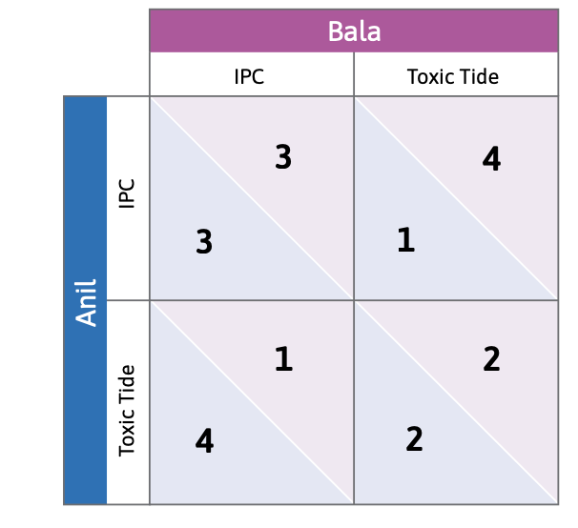
Eficiencia de Pareto
Una asignación que no está dominada en términos de Pareto por ninguna otra se describe como eficiente en términos de Pareto. Si una asignación es eficiente en el sentido de Pareto, entonces no existe una asignación alternativa en la que al menos una parte estaría mejor y nadie peor. ¿Opciones para llegar ahí?
Notes:
Esta diapositiva se puede utilizar para resaltar cómo el equilibrio de la estrategia dominante no es necesariamente eficiente en el sentido de Pareto y cómo un resultado eficiente en el sentido de Pareto no es necesariamente un resultado de equilibrio. También existe aquí la oportunidad de introducir el concepto de equidad y si un resultado es justo. Esta es la Figura 4.4b.

Slide 22
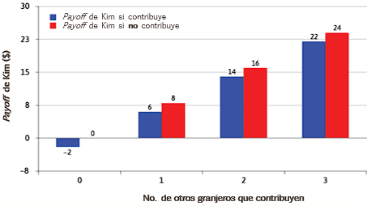
Un juego de bien público
Imagine que hay 4 agricultores que están decidiendo si desean contribuir a un proyecto de riego.
Para cada agricultor, el costo de contribuir al proyecto es de $10. Cada contribución de $10 aumenta el rendimiento de los cultivos en cada una de las cuatro granjas en $8.
¿Cómo lograr que cada agricultor aporte al proyecto y mejore la situación para todos?
Notes:
Esta diapositiva se puede utilizar para presentar la idea de un juego de bienes públicos. El contexto está a la izquierda y la figura de la derecha muestra la recompensa de Kim (ella es uno de los agricultores) dependiendo de lo que hagan los demás agricultores. Podemos ver claramente que siempre es mejor para Kim no contribuir. Sin embargo, esto es lo mismo para los demás agricultores, por lo que el resultado de equilibrio es que nadie contribuye. Esta es la Figura 4.9.

Slide 23
Preferencias sociales
Cuando la gente tiene preferencias sociales, su utilidad depende no sólo de lo que obtienen para sí mismos, sino también de cosas que afectan el bienestar de otras personas.
Altruismo: Es una preferencia social en la que la utilidad de un individuo aumenta mediante los beneficios para otros.
Aversión a la desigualdad: es una preferencia por resultados más igualitarios.
Despecho y envidia: Hay casos en los que los beneficios para otros pueden reducir la utilidad del individuo.
Notes:
Esta diapositiva se puede utilizar para presentar diferentes tipos de preferencias sociales.

Slide 24
El juego del cambio climático
USA
USA
Restringir
Business As Usual
Restringir
Business As Usual
BIEN
PEOR
MEJOR*
PEOR
BIEN
MEJOR
MEJOR*
MEJOR
Restringir
Restringir
China
China
MEJOR
MAL*
MEJOR
MAL
PEOR
MAL*
PEOR
MAL
Business As Usual
Business As Usual
Notes:
Esta diapositiva es una buena oportunidad para resumir muchas de las ideas clave de la Unidad en un contexto muy relevante. Aquí estamos imaginando dos posibles matrices de beneficios diferentes para las negociaciones climáticas entre China y Estados Unidos, donde cada país puede restringir las emisiones o continuar con las emisiones habituales (BAU). Esta es la Figura 4.23.

Slide 25
Resumen
Las interacciones sociales se pueden modelar como juegos.
  Los Jugadores eligen las mejores respuestas frente a las estrategias de los otros
Dilemas sociales: Por ejemplo, el dilema de los prisioneros puede resolverse mediante preferencias sociales, castigos entre pares o acuerdos vinculantes (delación compensada en casos de defensa de la competencia).
  Las reglas del juego también influyen en los resultados.
Múltiples equilibrios de Nash pueden causar problemas de coordinación.
  Las instituciones económicas y políticas pueden ayudar a lograr resultados socialmente óptimos.

Slide 26
Interacciones repetidas

Slide 27
Un experimento de juego de bien público
En ciudades de todo el mundo se llevó a cabo un experimento que imita los costos y beneficios de la contribución a un bien público.
En este experimento, los participantes juegan 10 rondas de un juego de bien público, como el juego de aportes a sistema de riego en el que participan Kim y los demás agricultores.
Se los clasifica aleatoriamente en pequeños grupos, normalmente de cuatro personas, que no se conocen entre sí.
En cada ronda, cada participante recibe 20 dólares. Se les pide que decidan qué contribución aportarán de sus 20 dólares a un fondo común de dinero.
El fondo común es un bien público: por cada dólar aportado, cada persona del grupo recibe 0,40 dólares, incluido el contribuyente.
Notes:
Esta diapositiva se puede utilizar para presentar el contexto del experimento del juego de bien público que se analizará en las próximas diapositivas. Podría resultar útil realizar algunos cálculos para demostrar nuevamente que la recompensa por no contribuir es siempre mayor que por hacerlo.

Slide 28
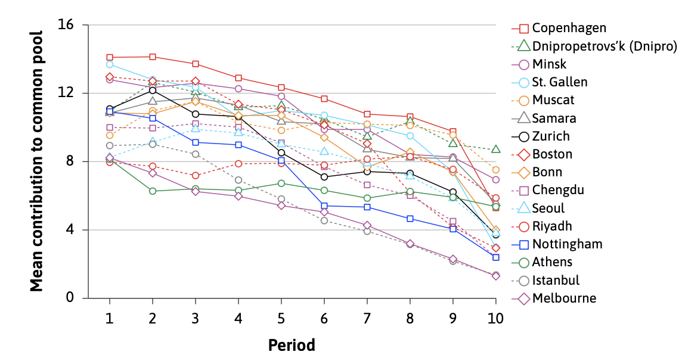
Un experimento de juego de bien público
Notes:
Esta diapositiva se puede utilizar para mostrar los resultados del juego cuando se juega en diferentes partes del mundo y discutir las tendencias que se observan y las posibles razones de ellas. Por ejemplo, las contribuciones generalmente comienzan siendo altas y disminuyen con el tiempo. Esta es la Figura 4.14b.

Slide 29
Un experimento de juego de bien público
Norma social: Es un entendimiento compartido entre la mayoría de los miembros de una comunidad sobre cómo las personas deben comportarse entre sí en circunstancias particulares.
En las situaciones modeladas por los juegos de bien público, muchas personas se sienten felices de contribuir cuando observan que otros contribuyen. Esto sugiere que están influenciados por normas sociales: por ejemplo, que las personas deben contribuir por el bien del grupo o que los resultados deben ser justos.
La razón más convincente para la caída de las contribuciones en rondas posteriores del experimento es que los jugadores cuyas contribuciones inicialmente fueron altas se sintieron decepcionados porque otros no siguieron una norma social de reciprocidad a cambio, aumentan sus contribuciones. Los jugadores decepcionados respondieron –según la misma norma– reduciendo sus propias contribuciones.
Notes:
Esta diapositiva se puede utilizar para presentar la idea de normas sociales y reciprocidad en el contexto de los resultados del experimento del juego del bien público.

Slide 30
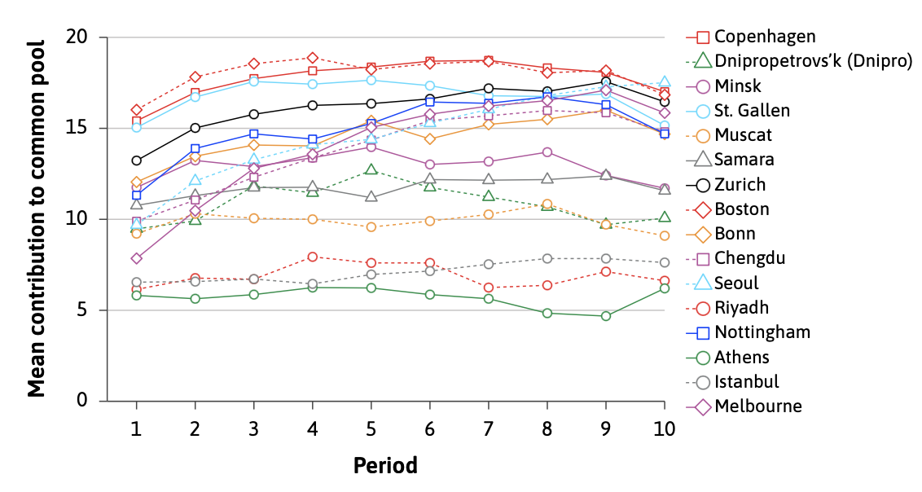
Un experimento de juego de bien público
Para probar qué pasaría si los jugadores pudieran castigarse entre sí directamente, los experimentadores introdujeron una opción de castigo. Después de observar las contribuciones de su grupo, los jugadores individuales podrían castigar a otros jugadores haciéndoles pagar una multa de 3 dólares. El castigador permaneció en el anonimato pero tuvo que pagar 1 dólar por jugador castigado.
Notes:
Esta diapositiva se puede utilizar para mostrar lo que sucede en el juego cuando se introduce la posibilidad de castigo. Esta es la Figura 4.14c.

Slide 31
Juegos secuenciales y juegos de coordinación

Slide 32
El juego del ultimátum
El Proponente recibe provisionalmente $100.
El Proponente decide cuánto dinero, y, para ofrecer al Respondedor; y puede ser cualquier valor entre 0 y $100.
El Respondedor puede aceptar o rechazar la oferta.
Si se rechaza la oferta, ambos jugadores no recibirán nada.
De lo contrario, el Respondedor recibe y mientras que el proponente obtiene 100 -y.
Notes:
Esta diapositiva se puede utilizar para presentar el contexto de The Ultimatum Game.

Slide 33
El juego del ultimátum
Proponente
Oferta (50,50)
Oferta (80,20)
Respondedor
Respondedor
Aceptar
Rechazar
Aceptar
Rechazar
(50,50)
(0,0)
(80,20)
(0,0)
Notes:
Esta diapositiva se puede utilizar para mostrar una versión simplificada de un árbol de juego para The Ultimatum Game en el que sólo hay dos ofertas posibles. Esta también es una oportunidad útil para distinguir este juego de los juegos anteriores en que es un juego secuencial. Finalmente, la diapositiva podría usarse para comenzar a hablar sobre cómo se alcanza un equilibrio al pensar las cosas desde el punto de vista del que responde y del que propone. Esta es la Figura 4.16.

Slide 34
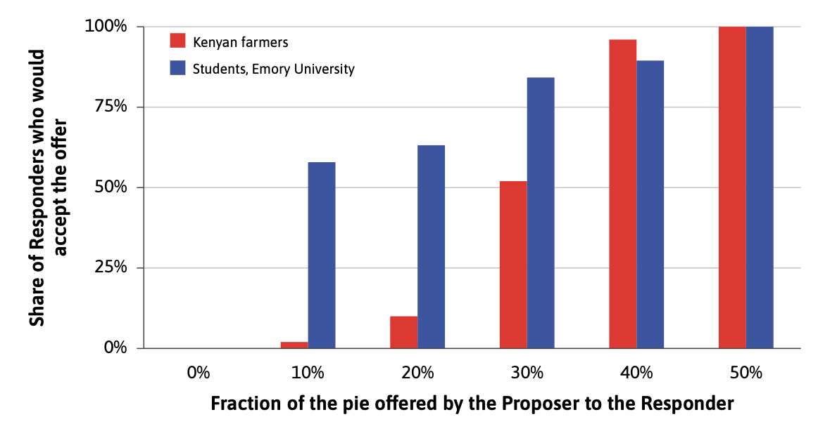
El juego del ultimátum
Se llevó a cabo un experimento utilizando el juego del ultimátum con un grupo de agricultores en Kenia y un grupo de estudiantes en los Estados Unidos. Los proponentes podrían ofrecer 0, 10, 20, 30, 40 o 50% del pastel a los Respondedores.
Notes:
Esta diapositiva se puede utilizar para mostrar algunos resultados experimentales de The Ultimatum Game para su discusión. Esta es la Figura 4.17.

Slide 35
Instituciones y poder

Slide 36
Instituciones
Las instituciones son las “reglas del juego”.
Gobiernan las interacciones entre individuos.
Proporcionan las restricciones y los incentivos.
Especifican quién puede hacer qué, cuándo pueden hacerlo y cómo las acciones de los jugadores (en la terminología de la teoría de juegos) afectan sus ganancias.
Notes:
Esta diapositiva se puede utilizar para presentar el concepto de instituciones. Podría resultar útil establecer el vínculo con la Unidad 4 y la teoría de juegos.

Slide 37
Evaluación de instituciones y resultados
Una manera de evaluar el resultado de una interacción económica es evaluar la asignación de acuerdo con el Criterio de Pareto y la eficiencia de Pareto.
El segundo criterio importante es la equidad.
También podríamos aplicar un estándar de equidad a las reglas del juego.
Las dotaciones iniciales pueden considerarse injustas por:
  ¿Qué desiguales son?: En términos de ingresos, por ejemplo, o de bienestar subjetivo. Estos se llaman juicios sustantivos de equidad.
  ¿Cómo surgieron?: Por ejemplo, por la fuerza o por competencia en igualdad de condiciones. Estos se llaman juicios procesales de equidad.
Notes:
Esta diapositiva se puede utilizar para resumir los medios para evaluar los resultados de una interacción económica y para introducir la idea de que también podemos evaluar las instituciones. Nuevamente, podría ser útil hacer referencia aquí a El juego del ultimátum/El juego del dictador para ilustrar estos conceptos.

Slide 38
Instituciones evaluadoras
Las reglas del juego que provocaron la asignación (juicio procesal) podrán ser evaluadas según aspectos tales como:
Legitimación del intercambio voluntario: ¿Las acciones que dieron lugar a la asignación fueron el resultado de acciones libremente elegidas por los individuos involucrados? ¿O hubo fraude o fuerza involucrada?
Igualdad de oportunidades: ¿Tuvieron las personas igualdad de oportunidades para adquirir una gran parte del total que se iba a dividir? ¿O fueron sometidos a algún tipo de discriminación u otra desventaja por su raza, orientación sexual, género o quiénes eran sus padres?
Mérito: ¿Las reglas del juego que determinaron la asignación tuvieron en cuenta el grado en que un individuo trabajó duro o mantuvo las normas sociales?
Notes:
Esta diapositiva se puede utilizar para discutir las formas en que podemos evaluar las instituciones o las reglas del juego.

Slide 39
Evaluación de instituciones: el enfoque rawlsiano
Los tres pasos de John Rawls para decidir si una asignación es justa:
La justicia es imparcial: la equidad se aplica a todas las personas.
Imagina un velo de ignorancia: Dado que la justicia se aplica a todos, incluidos nosotros mismos, Rawls nos pide que nos imaginemos detrás de lo que llamó un velo de ignorancia, sin saber la posición que ocuparíamos en la sociedad que estamos considerando.
Desde detrás del velo de la ignorancia, podemos emitir un juicio: Por ejemplo, evaluar la elección de un conjunto de instituciones, imaginando al hacerlo que luego pasaremos a formar parte de la sociedad que hemos respaldado, con las mismas posibilidades de tener cualquiera de las posiciones ocupadas por los individuos en esa sociedad.
Notes:
Esta diapositiva se puede utilizar para presentar el enfoque rawlsiano para evaluar la equidad de las instituciones o las reglas del juego.

Slide 40
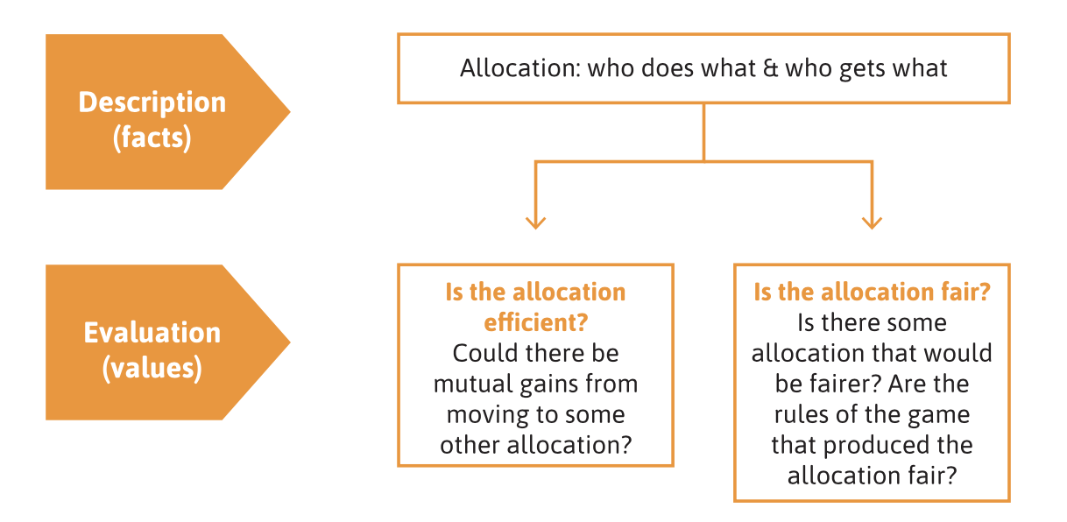
Juzgar el impacto de una política económica
Asignación: quién hace qué; quién recibe qué
Descripción
(hechos)
¿Es la asignación eficiente?
¿Existen ganancias mutuas al moverse a otra asignación?
¿Es la asignación justa?
¿Existe otra asignación más justa? ¿Son justas las reglas de juego que produjeron la asignación justa?
Evaluación
(valores)
Notes:
Esta diapositiva se puede utilizar para ayudar a resumir la discusión anterior y mostrar cómo la economía puede ayudar a emitir juicios sobre las políticas. Tres cosas a mencionar son que la economía puede ayudarnos a pensar en cómo podrían estar conectadas las dimensiones de la injusticia, cuáles son las compensaciones entre las dimensiones de la injusticia, cómo las políticas públicas pueden abordar las preocupaciones sobre la injusticia y las posibles compensaciones políticas. Esta es la Figura 5.2.

Slide 41
La distribución del ingreso

Slide 42
Dotaciones
Los ingresos de un individuo dependen de cosas que le permiten recibir ingresos. Estas dotaciones pueden ser cosas que poseen, tienen o son. Incluyen:
Riqueza financiera
Los activos físicos que poseen.
Propiedad intelectual como derechos de autor o patentes.
Conocimientos, habilidades y otros atributos personales.
Su raza, género, edad y otros aspectos.
Su ciudadanía y si tienen visa, que determinan si pueden trabajar legalmente en un país en particular.
Notes:
Esta diapositiva se puede utilizar para presentar el concepto de dotaciones y dar algunos ejemplos.

Slide 43
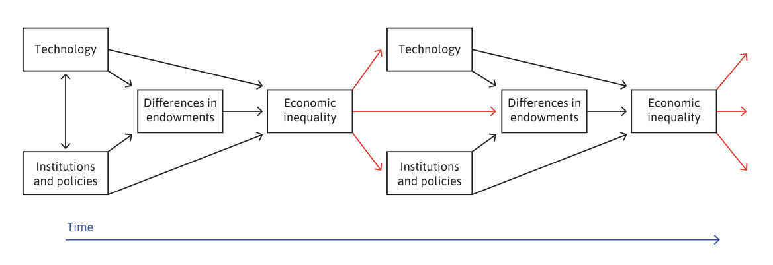
Desigualdad económica
Tecnología
Tecnología
Diferencias en dotaciones
Desigualdad económica
Diferencias en dotaciones
Igualdad económica
Instituciones y políticas
Instituciones y políticas
Tiempo
Notes:
Esta diapositiva se puede utilizar para analizar el modelo de cómo los diferentes tipos de desigualdad económica (ingresos, riqueza, etc.) se ven influenciados por la tecnología, las instituciones, las políticas y las dotaciones, así como también cómo estas relaciones son dinámicas. Esta podría ser una buena oportunidad para discutir algunos ejemplos. El modelo aquí también podría aplicarse a la interacción de Ángela y Bruno. Esta es la Figura 5.24.

Slide 44
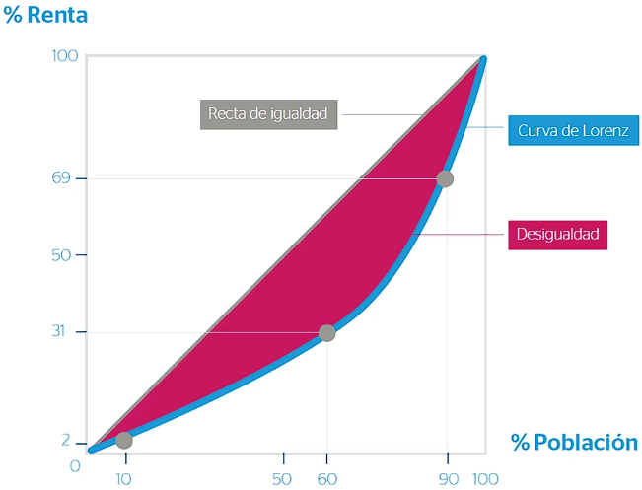
Curva de Lorenz y Coeficiente de GINI
El coeficiente de Gini se basa en la curva de Lorenz, que es una curva de frecuencia acumulada que compara la distribución empírica de una variable con la distribución uniforme (de igualdad). Esta distribución uniforme está representada por una línea diagonal. Cuanto mayor es la distancia, o más propiamente, el área comprendida entre la curva de Lorenz y esta diagonal, mayor es la desigualdad.
Notes:
Esta diapositiva se puede utilizar para analizar el modelo de cómo los diferentes tipos de desigualdad económica (ingresos, riqueza, etc.) se ven influenciados por la tecnología, las instituciones, las políticas y las dotaciones, así como también cómo estas relaciones son dinámicas. Esta podría ser una buena oportunidad para discutir algunos ejemplos. El modelo aquí también podría aplicarse a la interacción de Ángela y Bruno. Esta es la Figura 5.24.

Slide 45
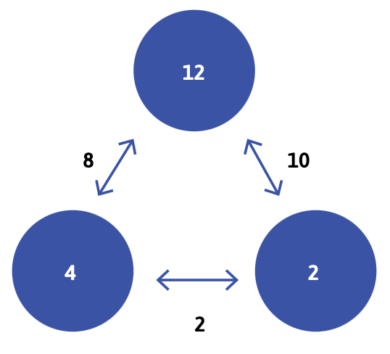
Coeficiente de GINI
El coeficiente de Gini para el ingreso es igual a la mitad de la diferencia promedio de ingresos dividida por el ingreso promedio.
La diferencia promedio en el ingreso es (10 + 8 + 2)/3 = 20/3 = 6,67.
El ingreso promedio es (12 + 4 + 2)/3 = 6.
Por tanto, el coeficiente de Gini es (0,5 x 6,67)/6 = 0,56.
Notes:
Esta diapositiva se puede utilizar para analizar el uso del coeficiente de Gini para medir la desigualdad y cómo se puede calcular el coeficiente de ingresos para una población muy pequeña. Esta también podría ser una buena oportunidad para discutir qué nos dicen los diferentes valores del coeficiente de Gini sobre el grado de desigualdad.
Esta es la Figura 5.25.

Slide 46
Ingreso de Mercado vs. ingreso disponible
Ingresos de mercado
Ingresos por sueldos, salarios, trabajo por cuenta propia, negocios e inversiones
Ingreso disponible
- impuestos directos.
+ transferencias.
Notes:
Esta diapositiva se puede utilizar para analizar la diferencia entre ingreso de mercado e ingreso disponible. Esta es la Figura 5.27.

Slide 47
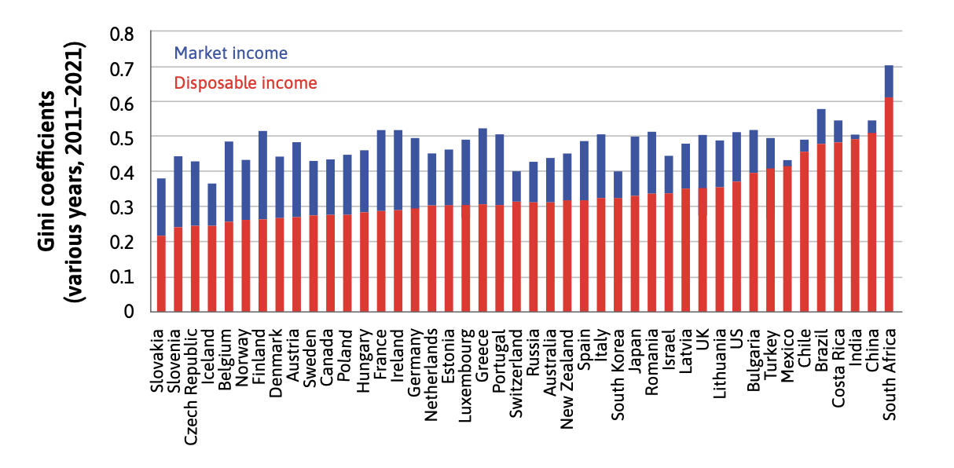
GINI vs. ingreso disponible
Notes:
Esta diapositiva brinda una buena oportunidad para discutir las diferencias en los coeficientes de Gini disponibles y de mercado en una variedad de países y algunas de las posibles razones para esto. Quizás valga la pena mencionar que las herramientas necesarias para calcular los coeficientes de Gini para un país entero se presentarán en el Volumen 2 del libro de texto.
Esta es la Figura 5.28.

Slide 48
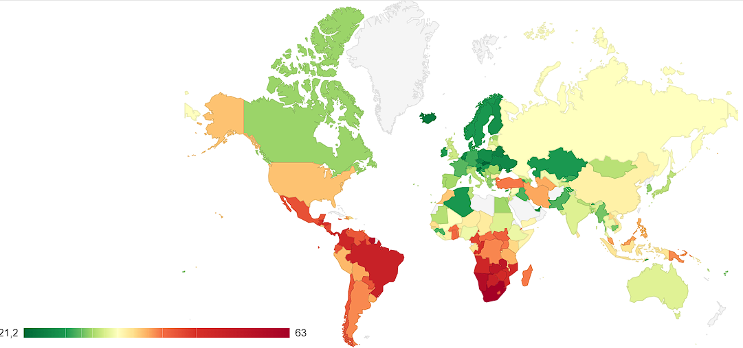
Coeficiente de GINI a nivel mundial
Notes:
Esta diapositiva brinda una buena oportunidad para discutir las diferencias en los coeficientes de Gini disponibles y de mercado en una variedad de países y algunas de las posibles razones para esto. Quizás valga la pena mencionar que las herramientas necesarias para calcular los coeficientes de Gini para un país entero se presentarán en el Volumen 2 del libro de texto.
Esta es la Figura 5.28.

Slide 49
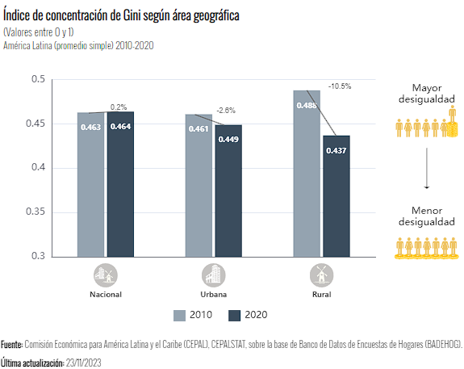
Coeficiente de GINI en ALC
Notes:
Esta diapositiva brinda una buena oportunidad para discutir las diferencias en los coeficientes de Gini disponibles y de mercado en una variedad de países y algunas de las posibles razones para esto. Quizás valga la pena mencionar que las herramientas necesarias para calcular los coeficientes de Gini para un país entero se presentarán en el Volumen 2 del libro de texto.
Esta es la Figura 5.28.

Slide 50
Resumen
Dos criterios utilizados para evaluar los resultados
  Objetivo: Eficiencia de Pareto.
  Subjetivo: Equidad (sustantiva y procedimental).
Dotaciones Iniciales: Dependen de preferencias y poder/instituciones.
  Las instituciones pueden determinar opciones de reserva y poder de negociación.
  El coeficiente GINI mide la desigualdad de las asignaciones.
  Las políticas públicas pueden hacer que las asignaciones sean más eficientes o más justas.

Slide 51
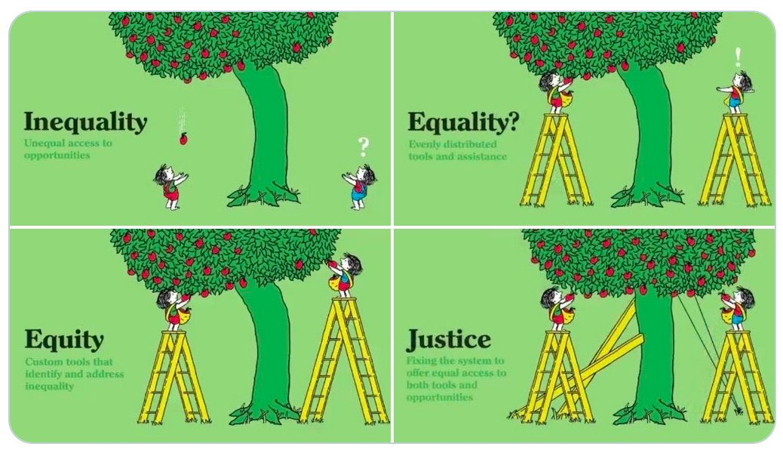
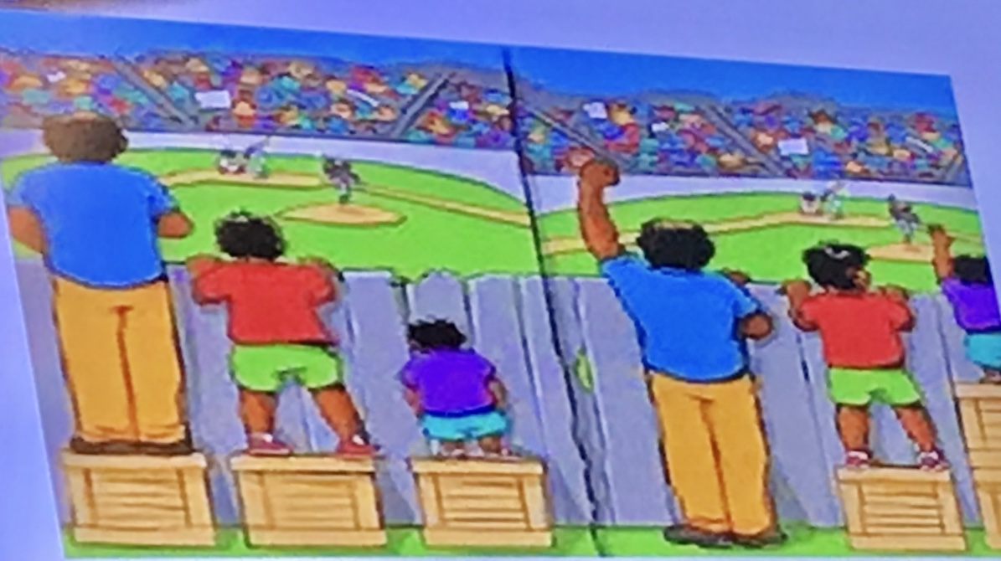
Nuestra última filmina: ¿Hay eficiencia de Pareto aquí?

